Slide 1
সবাইকে স্বাগতম

Slide 2
পরিচিতি
শিক্ষক পরিচিতি
পাঠ পরিচিতি
মোঃ মাসুদ রানা
সহকারি শিক্ষক
ব্রহ্মপুর সরকারি প্রাথমিক বিদ্যালয়
হরিপুর,ঠাকুরগাঁও
তারিখঃ22/১০/২০১৮খ্রী
সময়ঃ ৪০ মি
শ্রেনিঃ ২য়
বিষয়ঃ প্রাথমিক গণিত
পাঠঃবাংলাদেশী মুদ্রা ও নোট
পাঠ্যাংশঃবাংলাদেশী মুদ্রা
ও নোট

Slide 3
চল আমরা একটি গান গায়.........
শিশুদের পছন্দ মত

Slide 4
তোমরা কী দেখতে পাচ্ছ?

Slide 5
পাঠ শেষে শিক্ষার্থীরা যা জানবে.....................
১৫.১.১ ১০০ টাকা পর্যন্ত প্রচলিত নোট চিনে বলতে পারে ।
১৫.১.২ মুদ্রা ও নোট বিনিময় করতে পারবে।

Slide 6
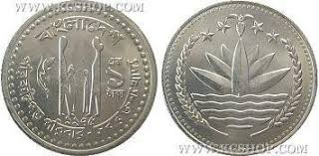
এক টাকা
মুদ্রা
কি দেখতে পাচ্ছ

Slide 7
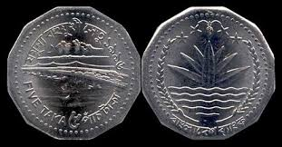

Slide 8
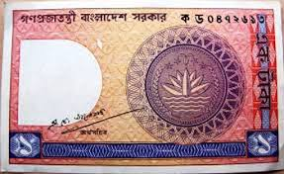

Slide 9
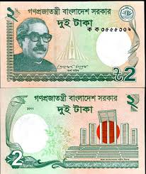

Slide 10
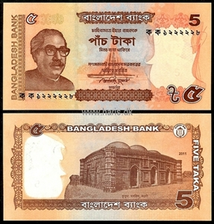

Slide 11
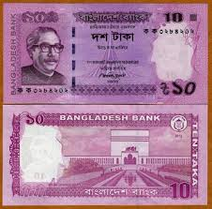

Slide 12
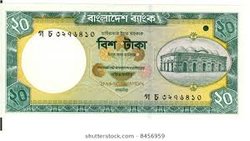

Slide 13
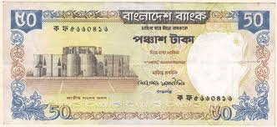
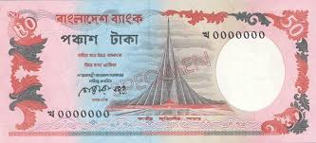

Slide 14
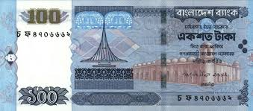
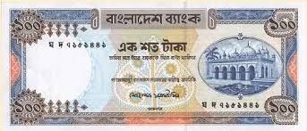

Slide 15
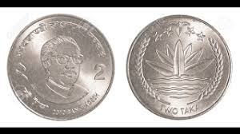

Slide 16
আজ কি কি জানলাম ?

Slide 17
সবাইকে আবারো ধন্যবাদ

